Slide 1

THIẾT BỊ LƯU TRỮ
Trình bày: Đặng Ngọc Đoàn

Slide 2

1.Ổ đĩa mềm FDD (Foppy Disk Drive)
1.1. Khái niệm:
Đĩa mềm có thể đọc và ghi nhiều lần và dễ ràng di chuyển đi xa, tuy nhiên do dung lượng hạn chế chỉ có 1,44MB và nhanh hỏng nên ngày nay đĩa mềm ít được sử dụng mà thay vào đó làcác ổ USB có nhiều ưu điểm vượt trội .

Slide 3
1.2 Cấu tạo:
Gồm có hai phần chính :
+ Phần cơ khí : mô tơ, thanh kẹp, đĩa từ ....
+ Phần điện tử : điều khiển động cơ cũng như các bộ phận đọc /ghi và giải mã.
- Ổ đĩa phải đảm bảo tốc độ quay chính xác (360 vòng/phút) và khả năng định vị đầu từ chính xác trong thời gian rất ngắn.

Slide 4
1.3 Nguyên lý hoạt động
- Có hai đầu đọc/ghi cho hai mặt đĩa. Đầu đọc/ghi chuyển động tịnh tiến theo bán kính đĩa bằng một động cơ bước. Trục vít biến chuyển động quay của môtơ thành chuyển động tịnh tiến. Khi đưa đĩa vào ổ đĩa, đĩa được bộ phận giữ cố định.

Slide 5
1.4 Sửa chữa ổ đĩa mềm
Bước 1. Kiểm tra kết nối dây nguồn và dây tín hiệu
Bước 2. Đo nguồn cấp tại ngõ vào của điểm kết nối trên ổ mềm
Giao diện với máy vi tính : Một ổ cắm nguồn điện và một ổ cắm tín hiệu. Ổ cắm nguồn bố trí như sau :
+ Chân 1 : +12V ; Chân 2 : GND ; Chân 3 : GND; Chân 4 : +5V
Bước 3. Đo kiểm các điện áp cấp cho mạch điều khiển motor, mạch khuyếch đại , mạch điều khiển ổ đĩa hoạt động
Bước 4. Cho đĩa mềm vào khe ổ đĩa mềm
Bước 5. quan sát hoạt động của hệ thống nâng, quay đĩa và lấy dữ liệu…

Slide 6

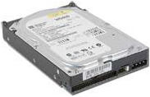
2.Ổ đĩa cứng
2.1. Khái niệm:
Ổ cứng (Harddisk driver) là một kiểu thiết bị lưu trữ dữ liệu (storage device). Mục đích chính của các nhà sản xuất trong việc chế tạo ra thiết bị này đó chính là lưu trữ dữ liệu và để thay thế đĩa mềm (tại thời điểm HDD ra đời chưa có các loại ổ đĩa quang như CD-ROM hay ZIP). Có một số nhược điểm làm hạn chế tiện ích và độ tin cậy của đĩa mềm.

Slide 7
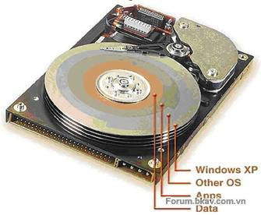
2.2 Cấu tạo của ổ cứng: a. Bộ khung:
Bộ khung cơ khí rất quan trọng đối với hoạt động chính xác của ổ đĩa cứng, ảnh hưởng đến sự hợp nhất về cấu trúc, về nhiệt và về điện của ổ đĩa. Khung cần phải cứng và tạo nên một cái nền vững chắc để lắp ráp các bộ phận khác.

Slide 8
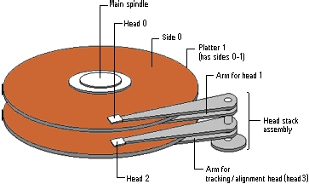
b. Đĩa từ:
Đĩa từ của ổ cứng là các đĩa bằng nhôm, thuỷ tinh, hoặc sứ có chế độ hoạt động tương đối năng. Đĩa được chế tạo rất đặc biệt giúp cho nó có khả năng lưu trữ tốt, an toàn và không bị (nhả từ) như các thiết bị đọc ghi bằng từ tính khác . Đĩa được phủ vật liệu từ ở cả hai mặt (môi trường lưu trữ thực) và bao bọc bằng lớp vỏ bảo vệ.

Slide 9
c. Các đầu đọc ghi :
Trước kia các đầu đọc/ghi của ổ đĩa cứng thường được chế rao như trong ổ đĩa mềm, lõi sắt mềm cộng với 8 đến 34 (hoặc hơn) vòng dây đồng mảnh. Các đầu từ này có kích thước lớn và tương đối năng làm hạn chế số rãnh có thể có trên mặt đĩa mà hệ thống chuyển dịch đầu từ phải khắc phục.

Slide 10
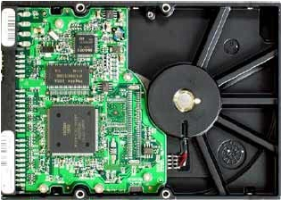
e. Môtơ trục quay:
Một trong những yếu tố xác định chất lượng của ổ cứng là tốc độ mà đĩa từ lướt qua dưới đầu đọc/ghi. Đĩa từ lướt qua đầu từ với tốc độ khá cao (ít nhất là 3600 vòng/phút).
f. Các mạch điện tử của ổ cứng :

Slide 11
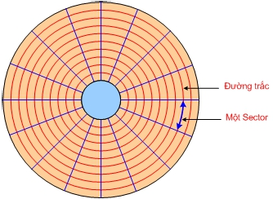
h.Track (rãnh) :
Có thể coi mỗi mặt đĩa cứng là một trường hai chiều: cao và rộng. Theo kiểu hình học này thì dữ liệu được ghi vào các vòng tròn đồng tâm, phân bố từ trục quay ra tới rìa đĩa. Mỗi vòng trong đồng tâm trên đĩa gọi là track. Thông thường,mỗi đĩa có từ 312 đến 2048 rãnh. Track là một tập hợp bao gồm một số sector nhất định nhưng dung lượng từng track khác nhau có độ lớn từ trong ra ngoài..

Slide 12
k.Sector (cung từ):
Mỗi track là một vòng tròn dữ liệu có tâm là tâm của trục quay đĩa từ. Một track chia thành rất nhiều cung, người ta gọi các cung này là sector (cung từ). Sector là vùng vật lý chứa dữ liệu nhỏ nhất trong ổ cứng kể cả khi đọc và ghi. Thông thường thì 1 sector chứa được 512 byte dữ liệu (US Windows)...

Slide 13
2.4 Các chỉ tiêu kỹ thuật ổ cứng
- Bộ đệm dữ liệu (Data Buffer) : 4 hay 8 MB.
- Thời gian truy cập của đầu từ ( Average seek time) : 4,5 hay 6 ms.
- Tốc độ quay (Spindle speed) : 5400, 7200, hay 10000 RPM.
- Tốc độ truyền dữ liệu : 100 -133 - 150 MB/s.
Sử dụng chuẩn giao diện : IDE/ATA - SATA hay SCSI.
- Bộ phận chống rung.

Slide 14
2.5 Cách tổ chức thông tin trên ổ cứng
Định dạng đĩa cứng
- Dạng cơ bản nhất của tổ chức đĩa là :Mỗi đĩa có hai mặt (side), mặt trên đầu tiên có số thứ tự là 0.
+ TRACK (rãnh) là những đường tròn đồng tâm trên mỗi mặt đĩa, các phần tử nhiễm từ lưu trữ thông tin nằm tuần tự trên rãnh (đĩa mềm có khoảng 80 rãnh trong khi đĩa cứng có khoảng 1000), được đánh số thứ tự từ ngoài vào, bắt đầu từ số 0. Mật độ rãnh được tính bằng Track trên inch (Track Per Inch : TPI)
+ Sector (cung) là những đơn vị được chia nhỏ trên mỗi rãnh. Đĩa cứng dùng nhiều cung hơn đĩa mềm nên có số cung thay đổi từ ngoài vào (ngoài nhiều, trong ít). Đĩa mềm và đĩa cứng đều lưu được 512 byte/cung

Slide 15
Định dạng cấp cao
- Sau khi đã được định dạng vật lý, đĩa cứng phải được định dạng logic. Định dạng logic là đặt một hệ thống file (File system) lên đĩa, cho phép hệ điều hành (DOS, WINDOWS, LINUX, NT, ...) sử dụng dung lượng đĩa có sẵn để lưu trữ và truy cập các file. Các hệ điều hành khác nhau sử dụng các file khác nhau. Vì vậy kiểu định dạng logic áp dụng phụ thuộc vào hệ điều hành định cài đặt.
- Đĩa cứng có thể chia thành các phân khu độc lập (partition), mỗi phân khu dành cho một hệ điều hành riêng. Hiện nay, dung lượng đĩa cứng tương đối lớn vì vậy ta có thể chia thành nhiều phân khu.
Ví dụ : trên ổ cứng ghi : 80GB/7200 RPM/4MB/4,5 ms. có nghĩa là :
- Dung lượng ổ cứng : 80 GB.
- Tốc độ quay (Spindle speed) : 7200 vòng/phút.
- Bộ đệm dữ liệu (data Buffer) : 4 MB hay 8 MB.

Slide 16
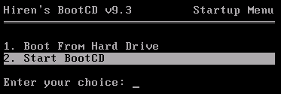
Cách phân chia ổ đĩa
Cách phân chia ổ đĩa
Sử dụng công cụ Partition Magic Pro 8.05 để phân vùng ổ đĩa.
Partition Magic Pro 8.05 là một phần mềm chuyên dùng để phân chia và tái… phân chia ổ cứng cũng như chuyển đổi các dạng thức phân vùng ổ cứng một cách dể dàng mà không làm mất dữ liệu đã có trong ổ cứng.
Chương trình này có sẵn trong đĩa CD Hiren's BootCD. Khởi động máy, chọn khởi động máy từ CD ROM và cho đĩa Hiren's BootCD vào trong ổ đĩa. Khi menu boot xuất hiện, chọn "Start BootCD" để khởi động Hiren's BootCD

Slide 17
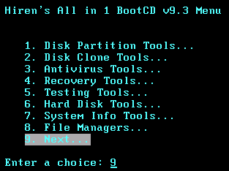
Khi chọn Start BootCD bạn sẽ được đưa đến một menu boot của Hiren's BootCD, ta chọn Disk Partition Tools

Slide 18
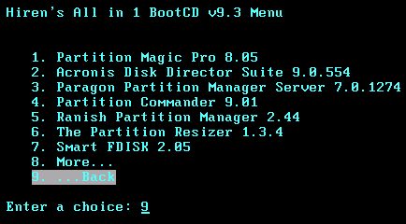
Chọn Partition Magic Pro 8.05 để chạy chương trình
Chọn Partition Magic Pro 8.05 để chạy chương trình

Slide 19
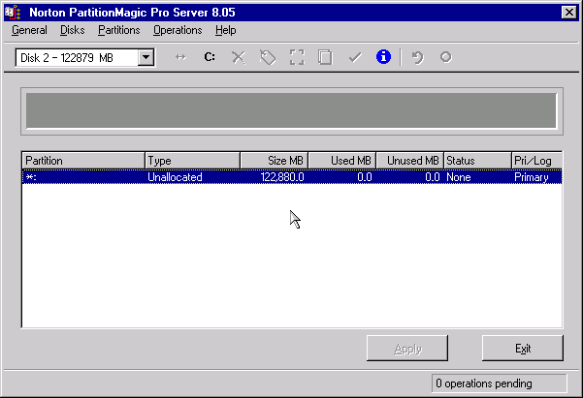
Giao diện chương trình như sau:
Menu General: tổng quan về Partition Magic; Apply Changes (thực hiện các thao tác để phân vùng ổ đĩa), Discard All Changes (hủy bỏ toàn bộ thao tác phân vùng ổ đĩa).
Menu Disk: chọn ổ đĩa cần thao tác (nếu có từ 2 ổ cứng vật lý trở lên)
- Menu Partitions: chọn phân vùng cần thao tác
- Menu Operations:

Slide 20
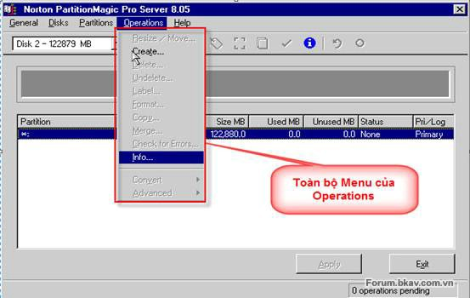
Resize/Move: di chuyển hoặc thay đổi kích thước phân vùng (không làm mất dữ liệu).
Create: tạo phân vùng mới (dùng khi chưa có phân vùng nào cả trên dung lượng còn trống).
 Delete: xóa phân vùng.
 Undelete: phục hồi phân vùng đã xóa
 Label: đặt nhãn đĩa
 Format: định dạng phân vùng
 Copy: sao chép phân vùng
 Merge: ghép 2 hay nhiều phân vùng thành 1 phân vùng duy nhất (không làm mất dữ liệu).

Slide 21
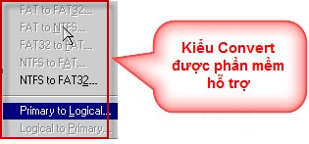
Check for Errors: kiểm tra lỗi phân vùng.
Info: thông tin ổ đĩa.
Convert: chuyển đổi định dạng phân vùng FAT thành FAT32, FAT thành NTFS, FAT32 thành FAT, NTFS thành FAT,
NTFS thành FAT32, chuyển đổi phân vùng Primary (phân vùng chứa hệ điều hành, có thể boot được) thành Logical (phân vùng chứa dữ liệu, không thể boot) và Logical thành Primary.

Slide 22
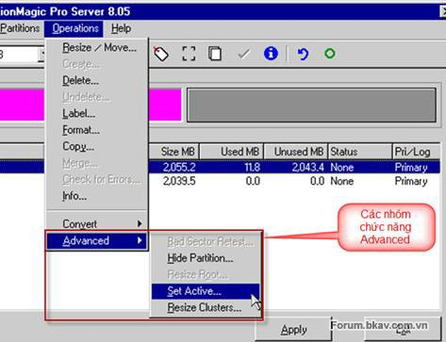
Advanced : Bad Sector Retest (kiểm tra bad sector), Hide/Unhide Partition (ẩn/hiện phân vùng), Set Active (cho phép phân vùng Primary hoạt động, tức là phân vùng được phép boot), Resize Clusters

Slide 23
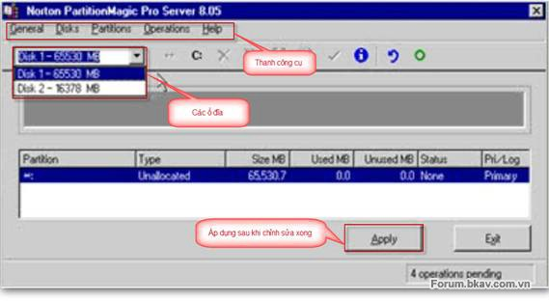
Tạo phân vùng (partition) Trên một ổ đĩa bạn có thể tạo 4 phân vùng Primary hay 3 phân vùng Primary và 1 phân vùng Extended. Mỗi phân vùng Primary là một ổ đĩa logic, riêng phân vùng Extended cho phép bạn tạo bao nhiêu phân vùng con cũng được (mỗi phân vùng con là 1 ổ đĩa logic).
- Chọn ổ cứng: trong cửa sổ chương trình Partition Magic Pro, bạn bấm mũi tên chỉ xuống trong ô chọn trên thanh toolbar để chọn ổ cứng cần phân vùng

Slide 24
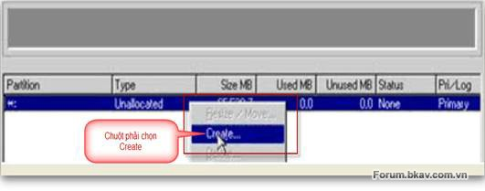
Sau đó chọn ổ cứng cần phân vùng.
- Tạo phân vùng Primary: bấm phím phải chuột vào không gian trống Unallocated rồi chọn Create trong menu ngữ cảnh (hay chọn partition rồi mở menu Operations > chọn Create)

Slide 25
Sau đó xuất hiện hộp thoại sau
Xác lập thông số cho phân vùng Primary: từ hình trên trong hộp thoại Create Partition bạn xác lập như sau:
+ Chọn Primary Partition trong danh sách thả xuống của mục Create as (bấm chuột vào mũi tên chỉ xuống để hiển thị danh sách). Đây là phân vùng khởi động của ổ đĩa.
+ Chọn định dạng cho phân vùng này trong danh sách thả xuống của mục Partition Type. Bạn có thể định dạng phân vùng theo các chuẩn FAT, NTFS.

Slide 26
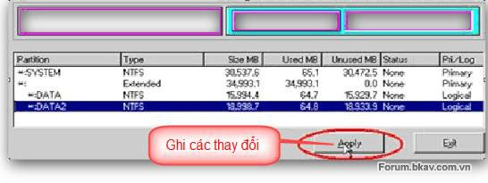
- Tiến hành ghi các thay đổi: sau khi kết thúc việc tạo phân vùng, bạn bấm nút Apply để chương trình tiến hành ghi các thay đổi vào đĩa cứng thực sự (theo hình bên dưới):

